Slide 1


«МАЛЕНЬКИЕ ИССЛЕДОВАТЕЛИ»
Проектно-исследовательская деятельность с детьми дошкольного возраста
Подготовили:
Голошубова С.А.

Slide 2


Slide 3

Когда ребенок сам действует с объектами, он лучше познает окружающий мир, поэтому приоритет в работе с детьми следует отдавать практическим методам обучения: экспериментам, проектам, опытам.
Содержание и методы обучения ПИД дошкольников направлены:
- на развитие внимания, памяти,
творческого воображения,
на выработку умения сравнивать, выделять характерные свойства предметов, обобщать их по определенному признаку, получать удовлетворение от найденного решения.

Slide 4

ТРЕБОВАНИЯ
к воспитателю
К моменту поступления в первый класс ребенок должен уметь решать такие сложные задачи как:
- уметь видеть проблему и ставить вопросы;
- уметь доказывать;
- делать выводы;
- высказывать предположения и строить планы по их проверке.
Именно исследовательский метод является одним из основных методов, который может помочь дошкольнику решить выше обозначенные задачи

Slide 5
Проектно – исследовательская деятельность, наравне с игрой, является ведущим видом деятельности. Дети, участвуя в педагогическом процессе наравне со взрослыми, проектируют свою жизнь в пространстве детского сада, проявляя изобретательность и самостоятельность.

Slide 6
Проектно- исследовательская деятельность детей дошкольного возраста
Цель:
Становление у дошкольников научно-познавательного, практически-деятельного, эмоционально-нравственного отношения к действительности.
Задачи:
1. Обеспечение психологического благополучия и развития детей
2. Воспитывать потребность изучать окружающий мир через проектно - исследовательскую деятельность;
3. Развивать творческую активность познавательных процессов;
4. Учить решать исследовательские задачи, применяя новые инновационные методы и средства.

Slide 7
творческие (оформление результата в виде детского праздника)
исследовательско-творческие:
(опыты и эксперименты с детьми оформляют в виде альбомов, коллажей)
Виды
проектно-исследовательской деятельности
в ДОУ
информационно-практико-ориентированные:
( сбор материала и оформление группы, выставки т. д.);
ролево-игровые (театрализованные постановки с элементами творческих игр)

Slide 8
Классификация видов ПИД
по составу участников
по тематике
по целевой установке
по срокам реализации

Slide 9
- выделение и постановка проблемы (выбор темы исследования):
- выработка гипотез;
- поиск и предложение возможных вариантов решения;
- сбор материала;
- обобщение полученных данных;
- подготовка и представление проекта (сообщение, доклад, создание макета и т.п.).
АЛГОРИТМ
проектно- исследовательской деятельности детей

Slide 10
Темы в младших группах
Азбука добра
Апельсин и его особенности
В гостях у сказки
В детский сад с улыбкой
В здоровом теле - здоровый дух
В поисках солнышка
Вода и её свойства
Детский сад – мой второй дом
Домашние животные
Темы проектов в ДОУ о семье
Интересные дела нашей семьи.
Как мне выбирали имя
Как отмечали Новый год.
Классификация пуговиц.
Косметика для маленьких принцесс.
Куклы моей бабушки.
Мой героический прадедушка.
Праздники моей семьи.
Темы долгосрочных проектов старшей группы ДОУ
Без экологии, друзья, нам прожить никак нельзя
Безопасная дорога
Быстрее, выше, сильнее!
Народные праздники
В мире профессий
Витамины растут на грядке
Вокруг света
Темы мини-проектов в ДОУ
В мире машин
В стране чисел и фигур
Варежка
Весёлая астрономия
Весёлый этикет
Водоёмы родного края
Времена года
Выходной день в моей семье
Генеалогическое древо
Темы проектов в детском саду о животных:
Дельфин – доктор?!
Для чего слону такой длинный хобот?
Зачем жирафу длинная шея?
Зачем коту усы?
Зачем овечке столько шерсти?
Зачем слону большие уши?
Зачем ежу иголки?
Разное
Быт крестьянской избы.
Вода — удивительное вещество.
Волшебство мыльных пузырей.
Витаминное мыло.
Знаки зодиака.
Знакомьтесь! Это обычные иллюзии.
Как лучше отремонтировать машинку?

Slide 11
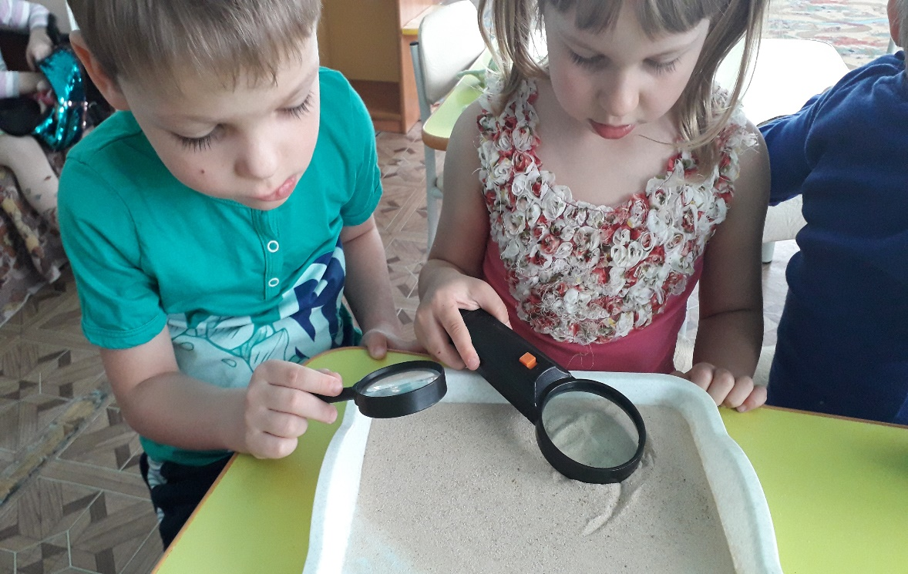
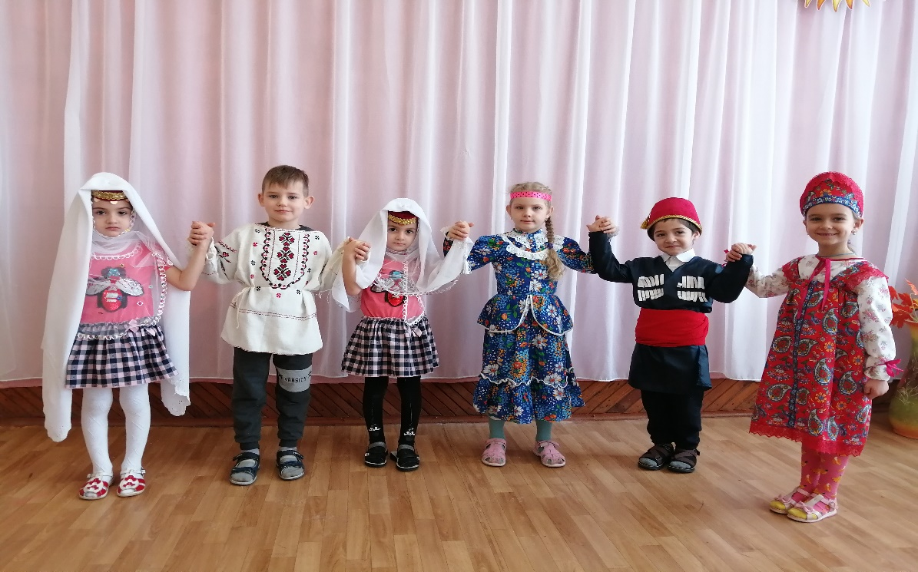
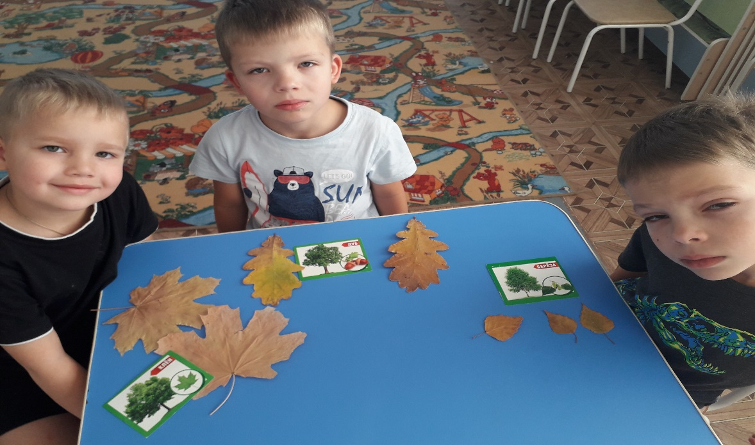
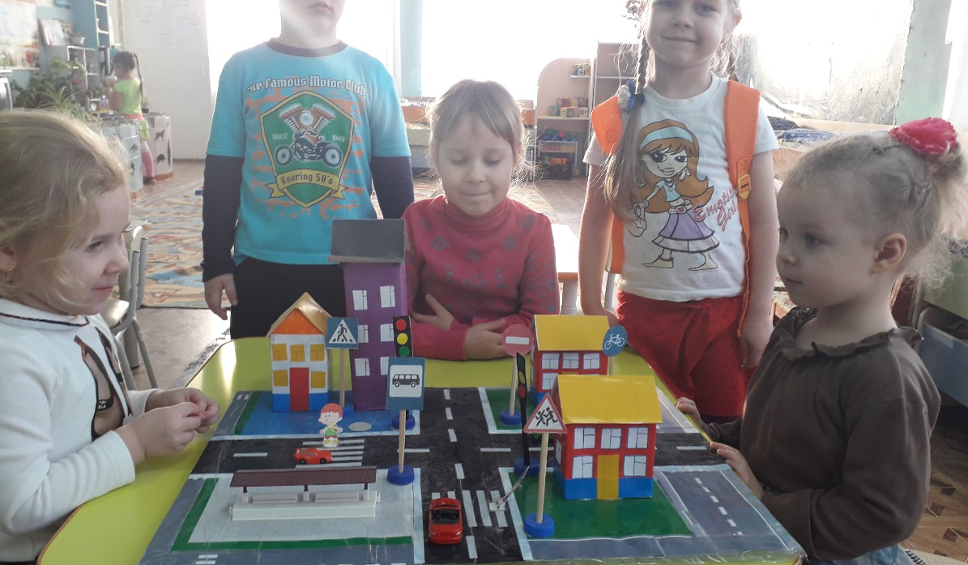

Slide 12
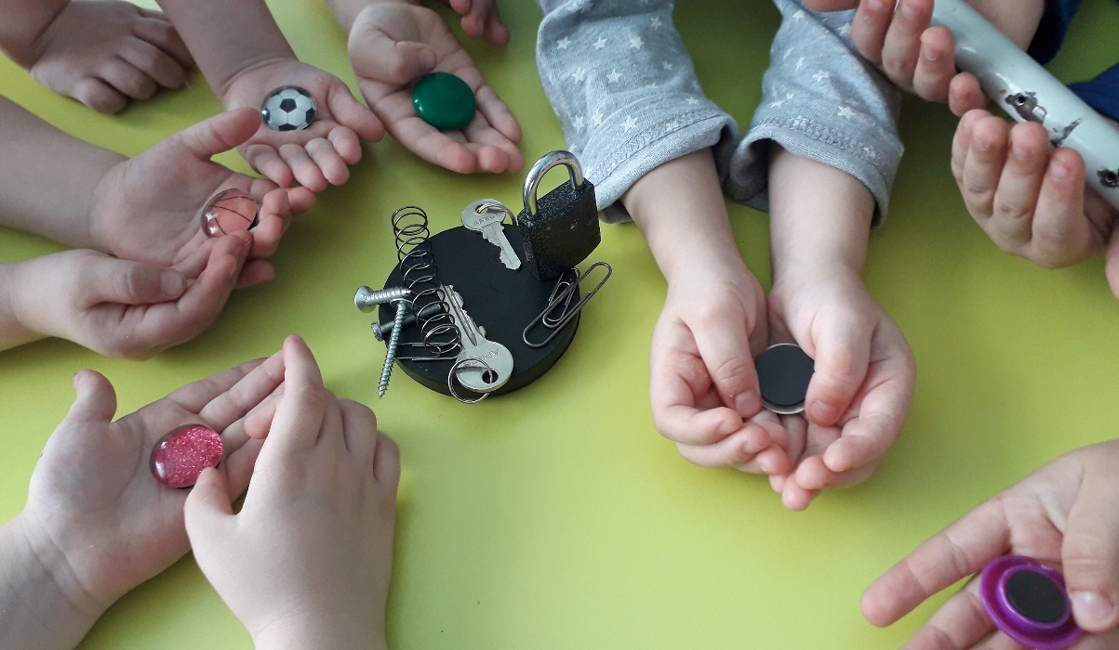
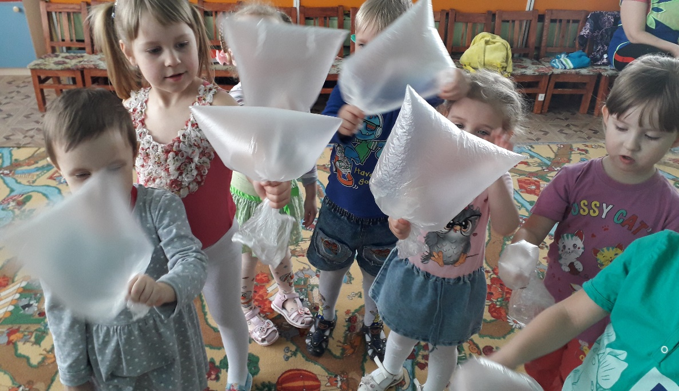
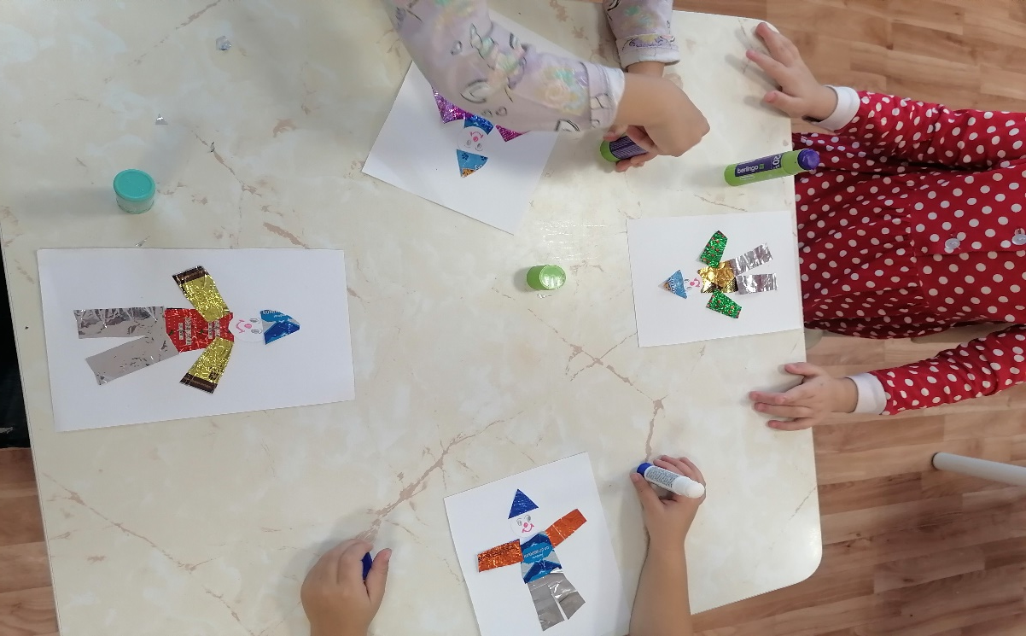
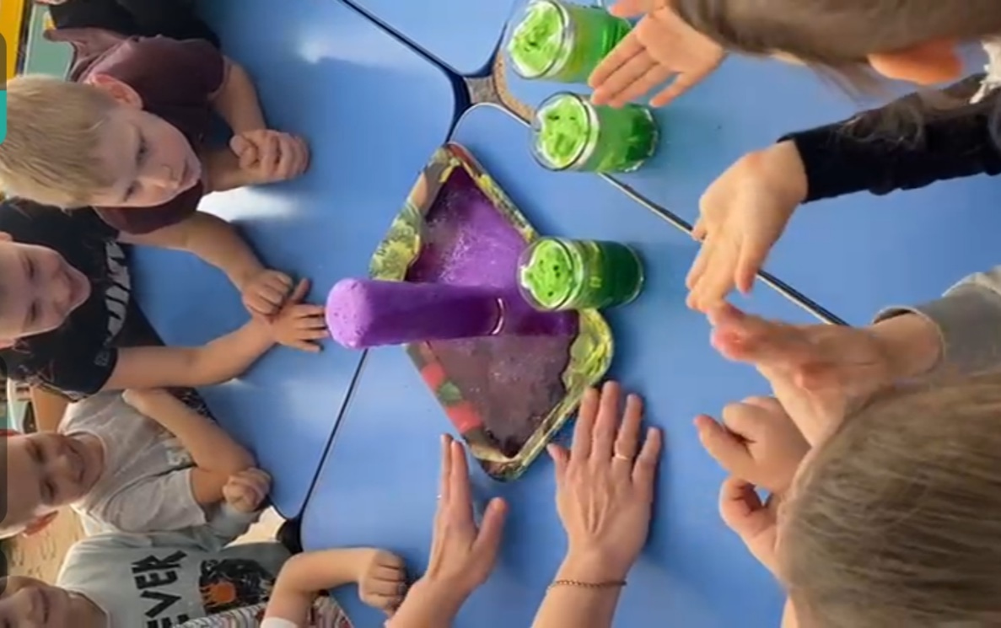

Slide 13
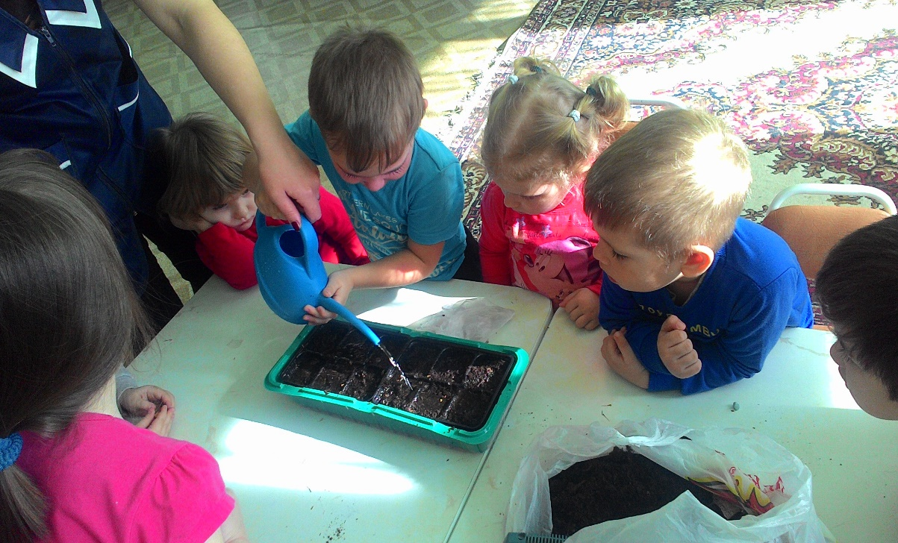
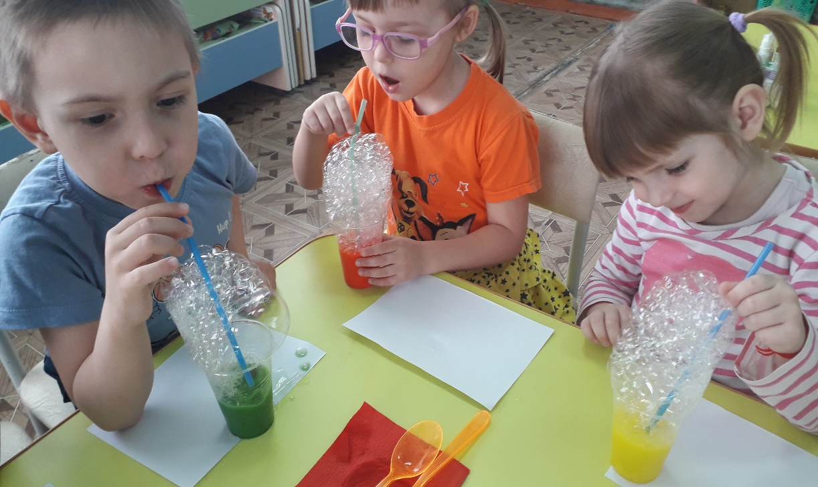
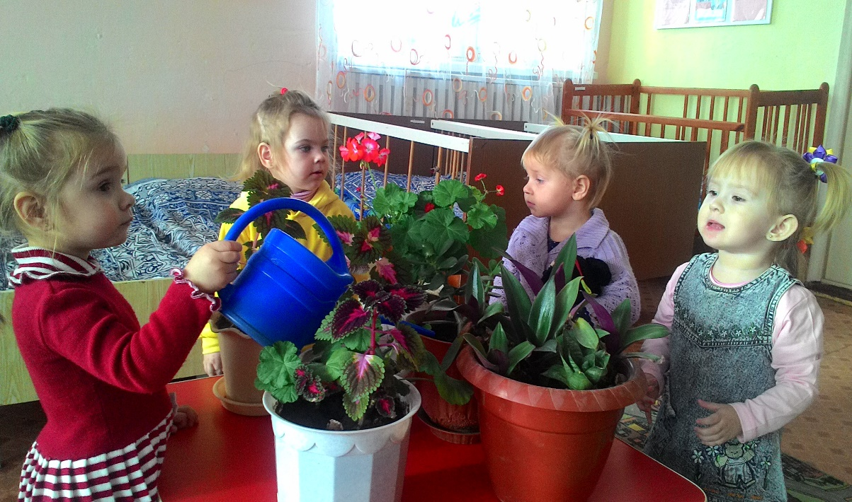
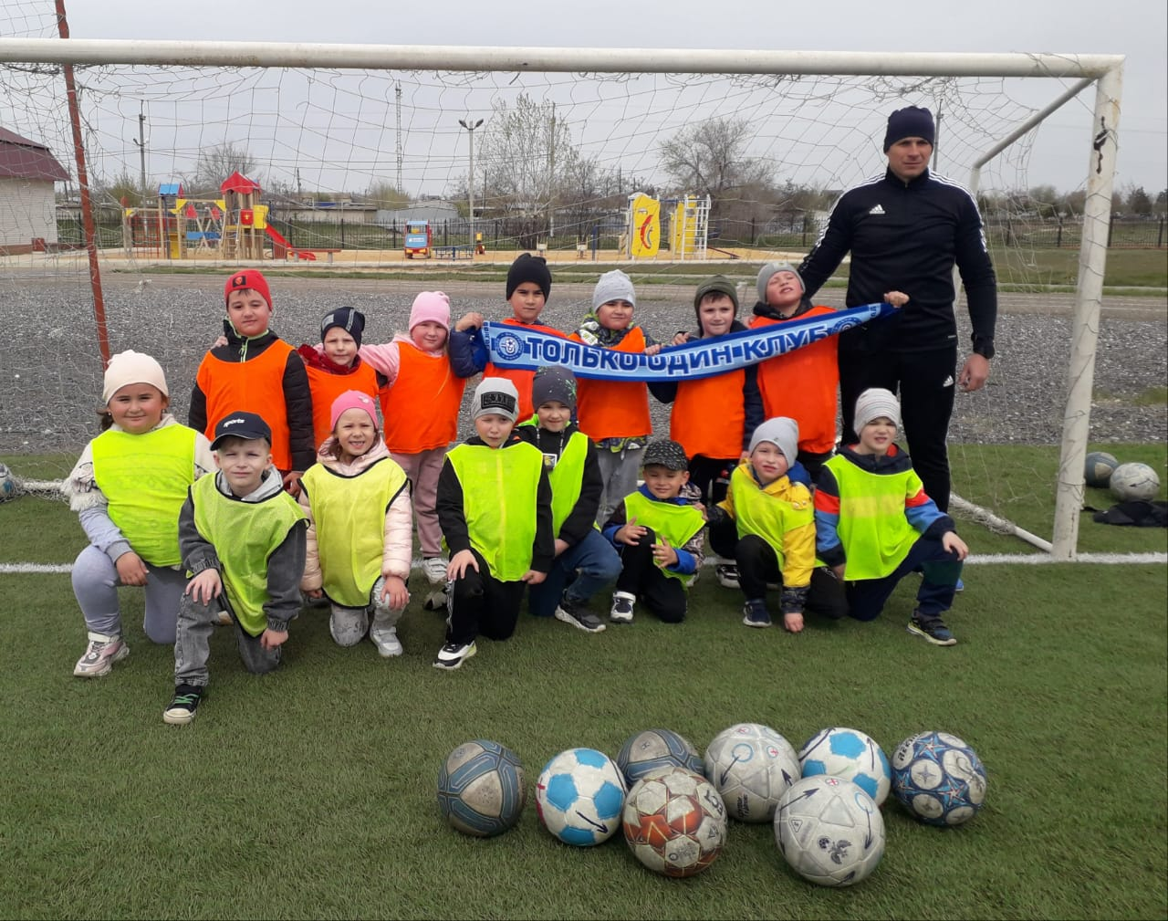

Slide 14
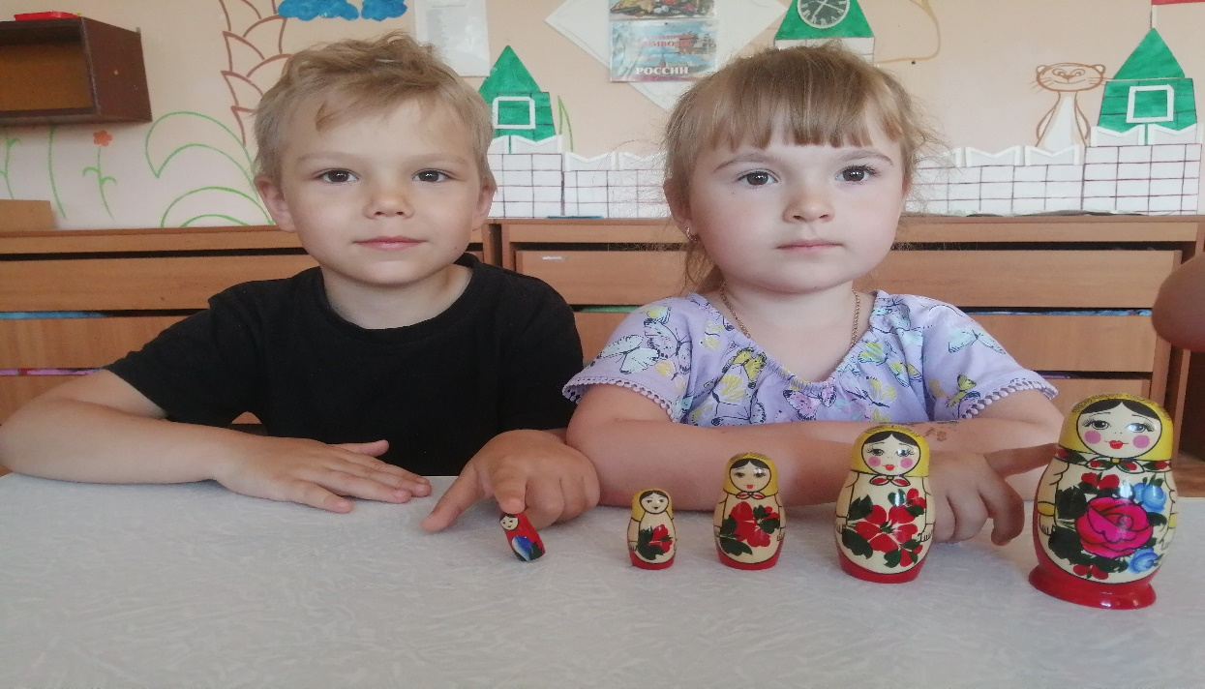
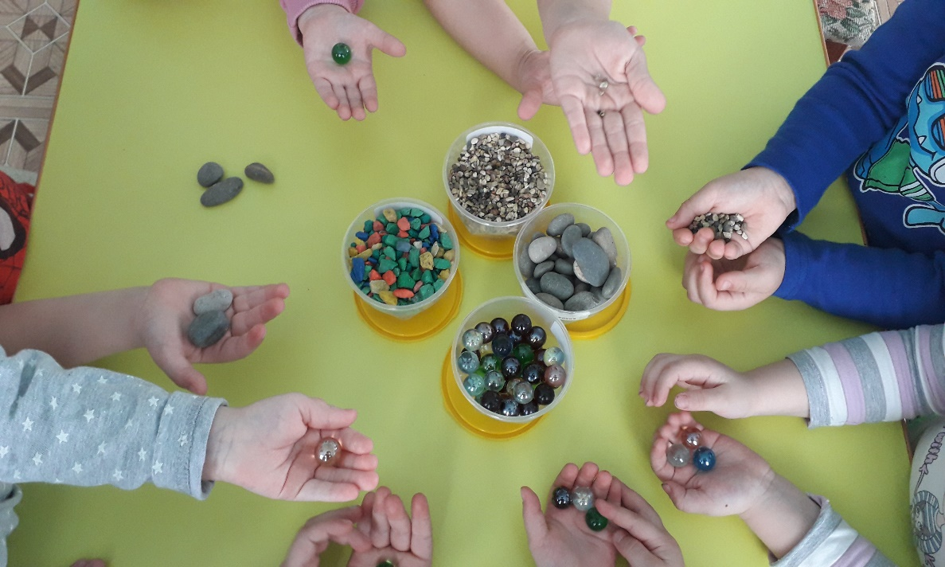
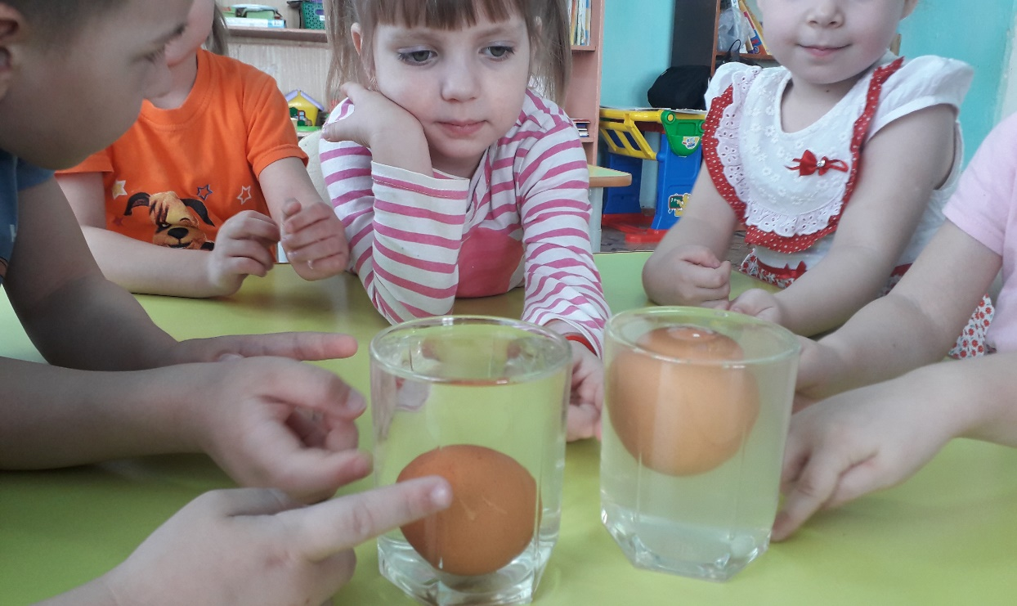
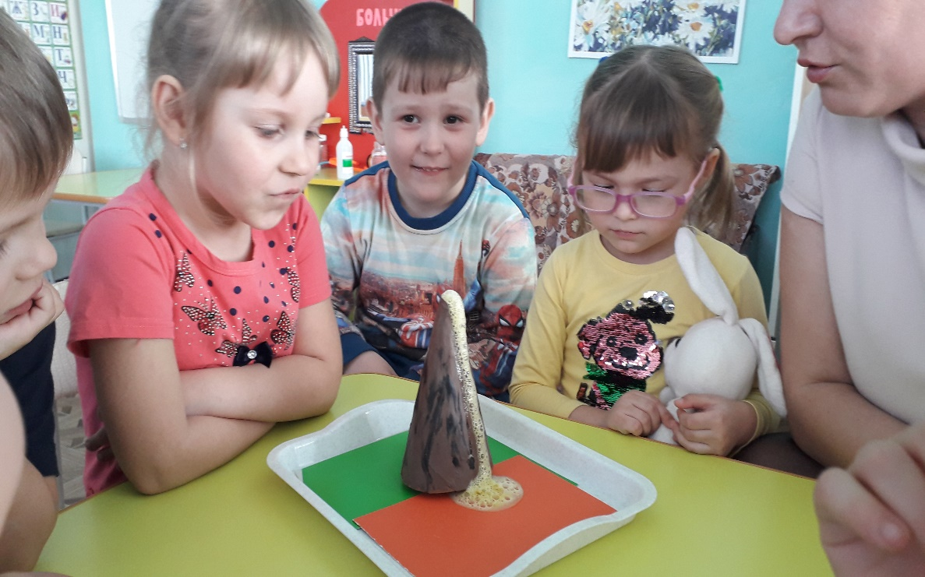

Slide 15
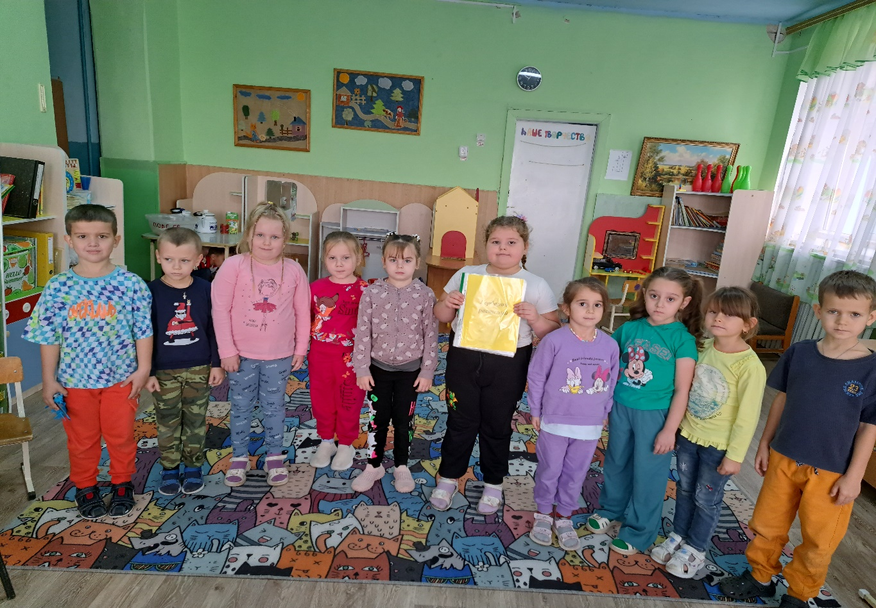
Наиболее эффективный способ разработки тематических проектов связан с использованием модели «трех вопросов»: Что мы знаем? Что хотим узнать? Что сделать, чтобы узнать?
Проект состоит из определенных этапов.
Начало работы определяет возникшая в процессе деятельности проблема. Самостоятельно либо прибегнув к помощи педагога, дети определяют цель проекта, прогнозируют результат.

Slide 16
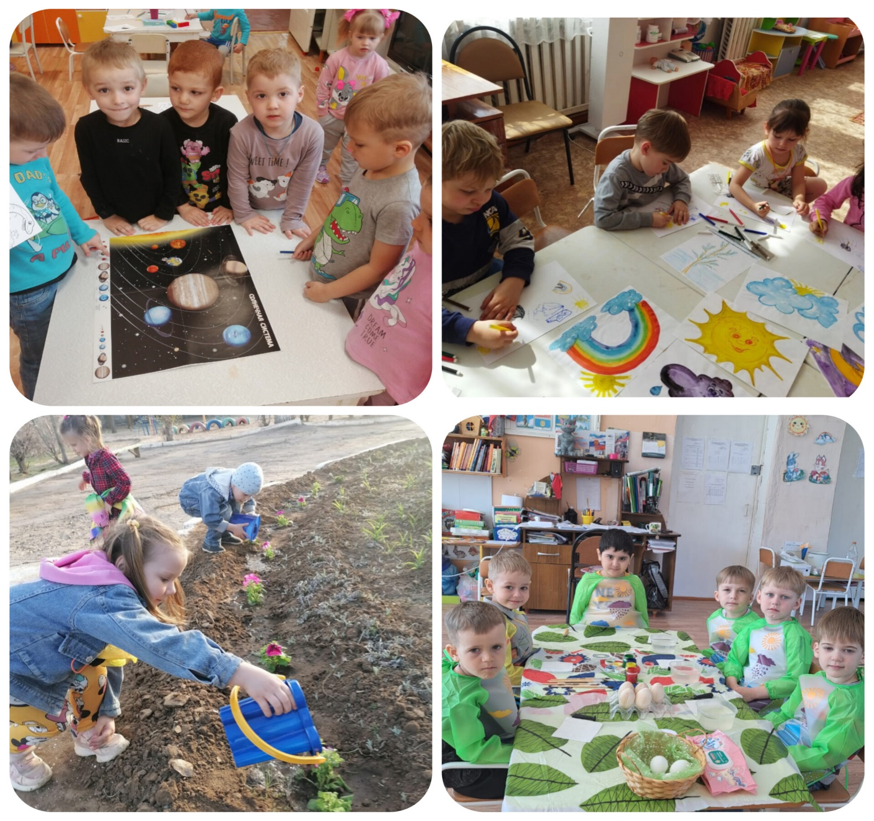
На следующем этапе, объединившись в группу, дети решают, к кому обратиться за помощью, где можно найти интересующую информацию, вступают в коммуникативные отношения. Педагог ненавязчиво направляет действия детей, предлагает оптимальные варианты сбора информации. Например, рекомендует обратиться за помощью к родителям или сами делают подборку литературы, иллюстративного материала на данную тему. На этом этапе совместно с педагогом обогащается собранная информация, которая собирается в альбом или папку.

Slide 17
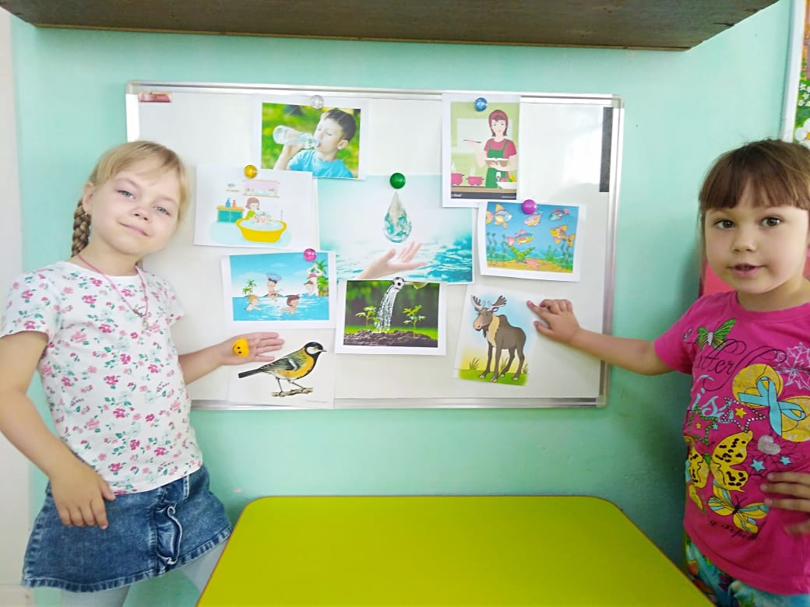
Следующий этап – завершение реализации проекта, где подводится итог работы, соотносится готовый результат с планируемым. Материалы обобщаются.

Slide 18
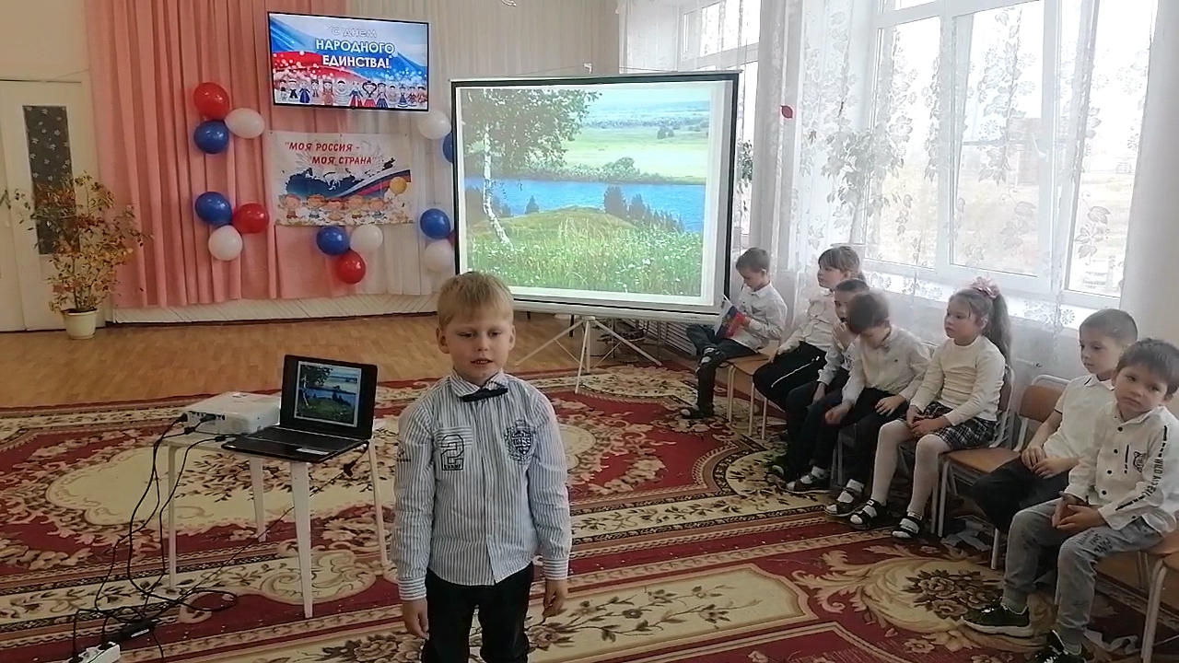
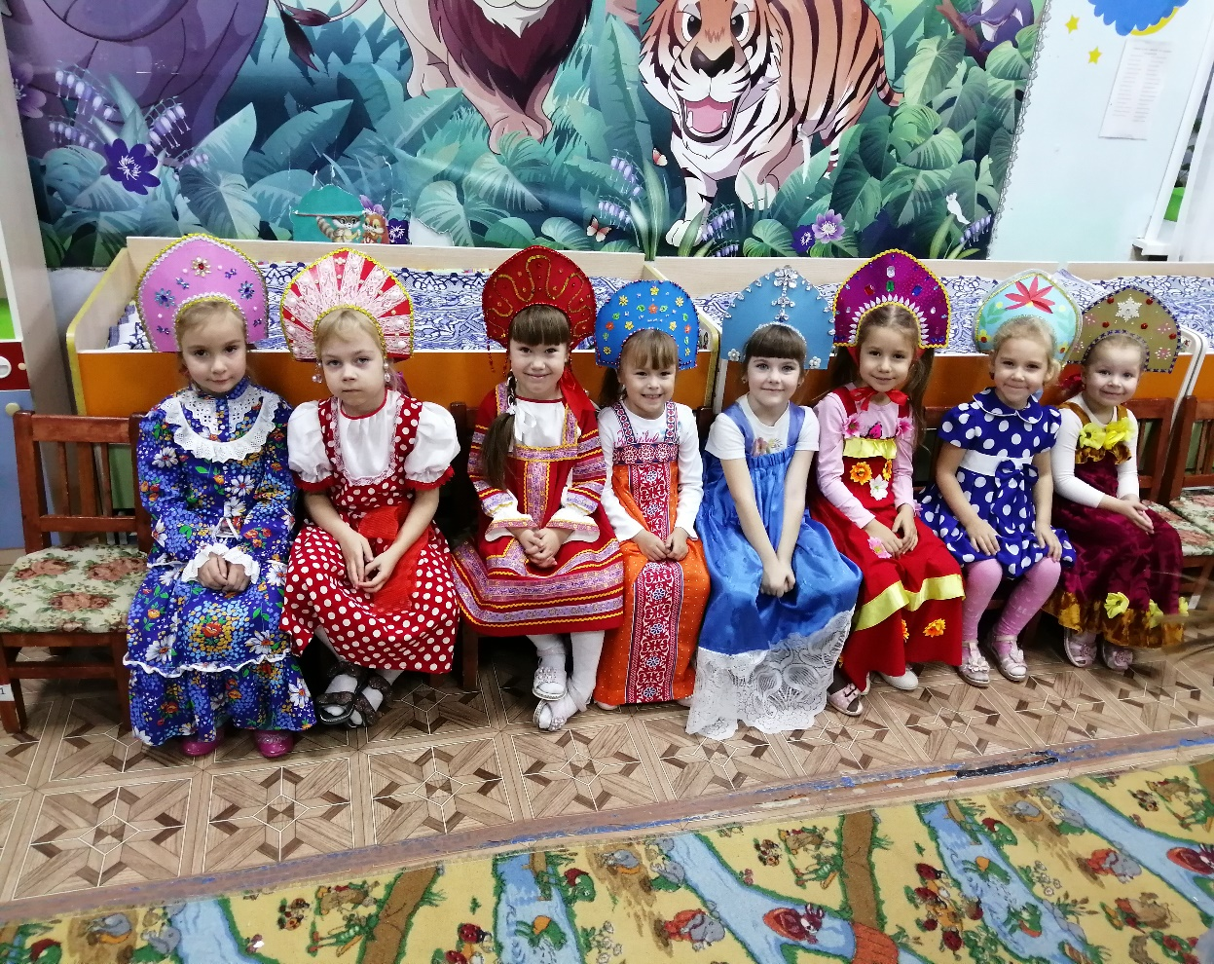
Последний этап – презентация. Дети могут выступать перед сверстниками, родителями, на районных мероприятиях, а также участвуют в конкурсах.

Slide 19
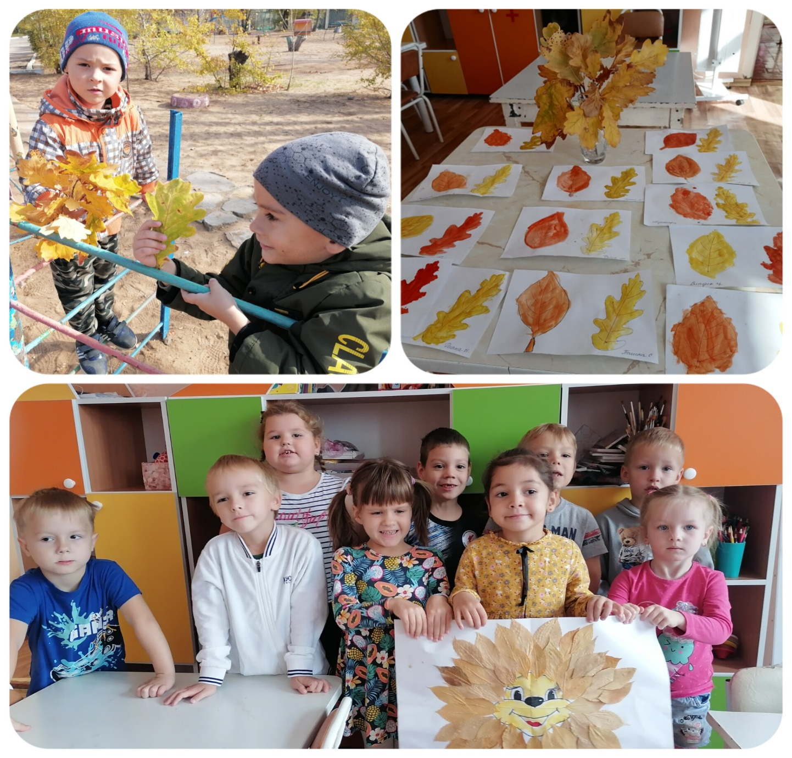
Таким образом, проект –
это шесть «П»:
1. проблема
2. проектирование (планирование)
3. поиск информации
4. продукт
5. презентация
6. портфолио, т.е. папка, в которой собраны все рабочие материалы.

Slide 20
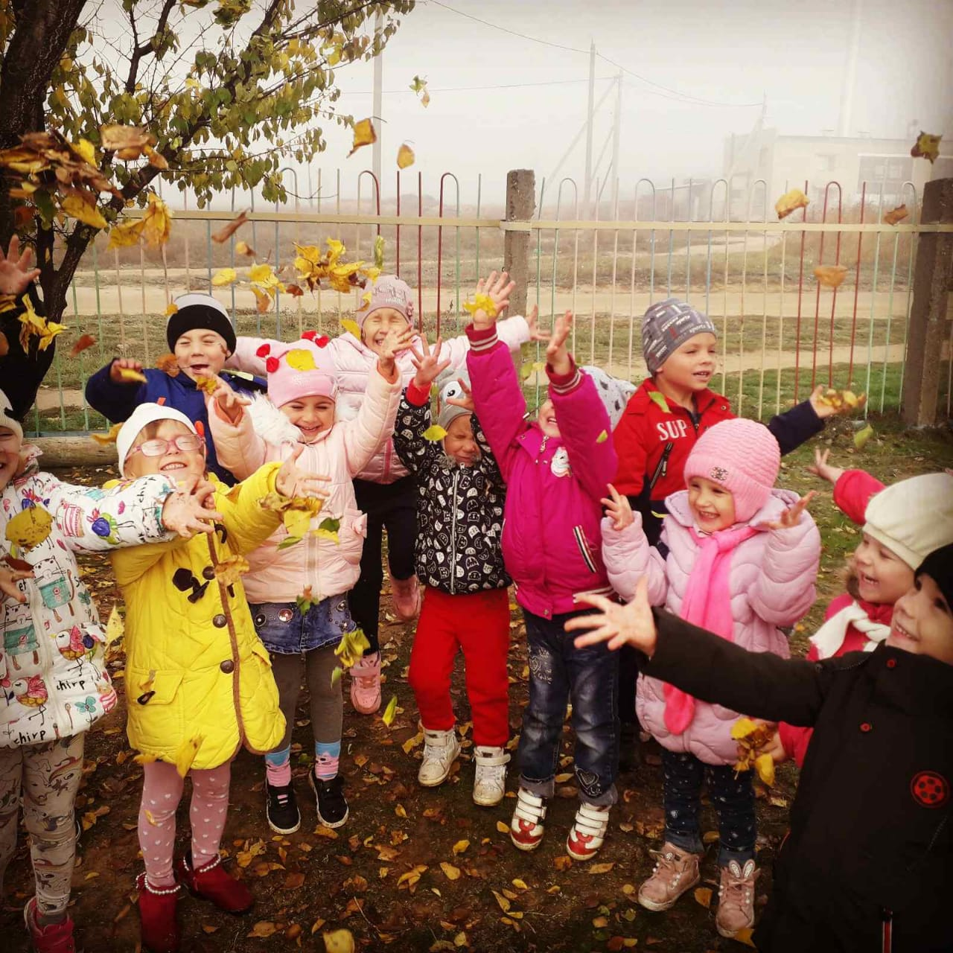
Методические рекомендации педагогам по руководству детской исследовательской деятельностью
В дошкольном возрасте во время проведения занятий дети должны получать только положительные эмоции, удовлетворение от достигнутых результатов. А это значит, что исследовательская деятельность должна быть свободной, без внешних установок и ограничений по времени.

Slide 21
-Старайтесь делать так, чтобы дети как можно больше действовали самостоятельно и независимо;
-Не сдерживайте инициативы детей;
-Не делайте за ребёнка того, что он может сделать сам или то, чему он может научиться;
-Избегайте прямых инструкций;
-Не спешите с вынесением оценочных суждений.

Slide 22
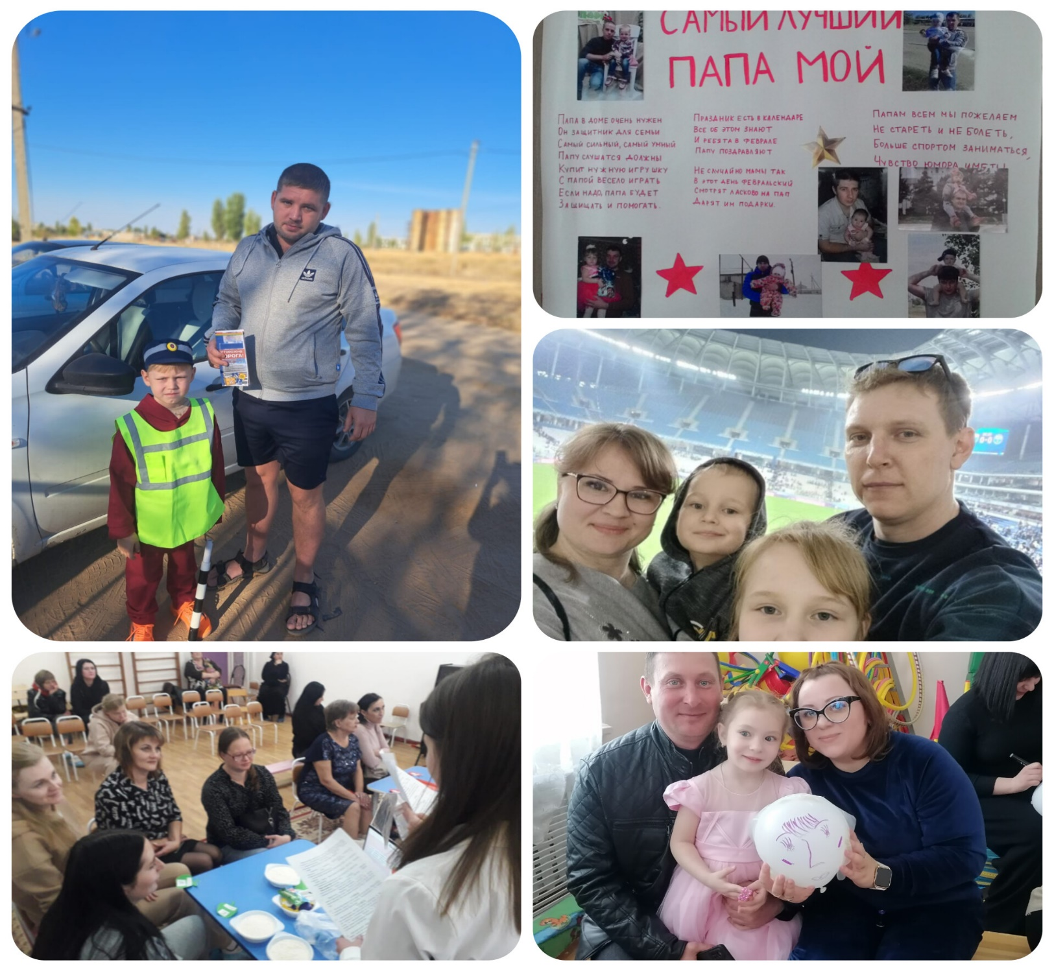
Проектная деятельность дает хорошие результаты и во взаимодействии с родителями. Как правило, любой проект включает в себя блок работы с семьей. Сюда можно отнести создание выставки, написание мини-сочинений, конкурсы, экскурсии, родительские клубы, оформление стендов и т.д.

Slide 23
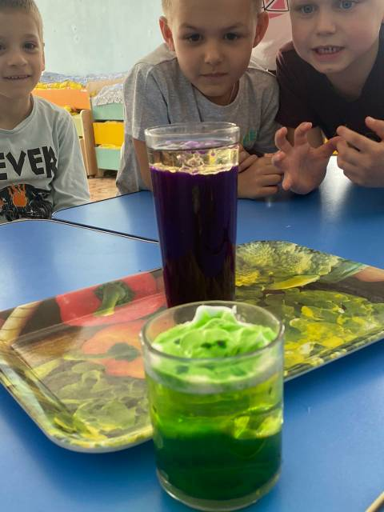
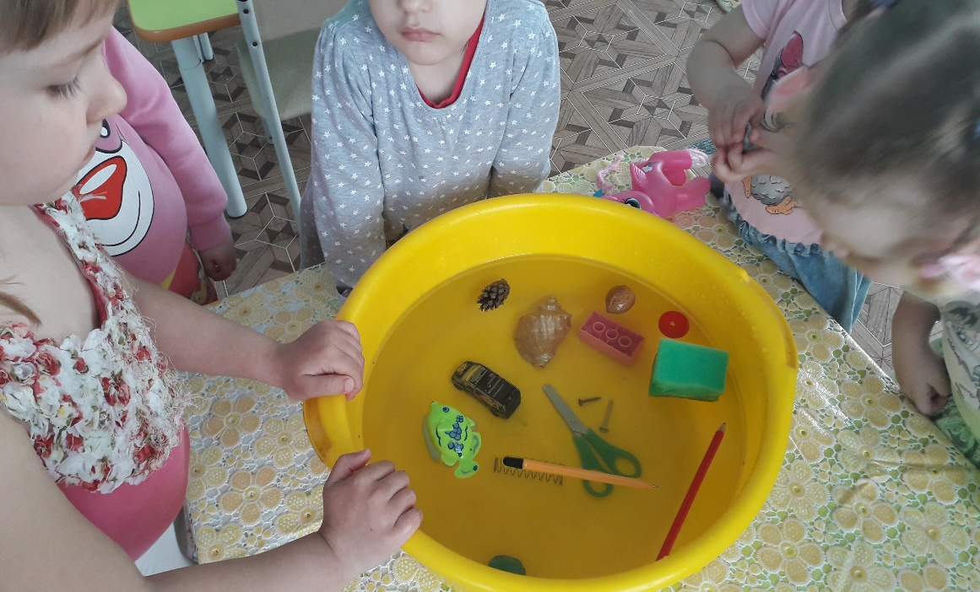
Оптимальные условия для экспериментально-исследовательской деятельности детей
1. Поддержание повышенного интереса детей к занятиям, содержащим опыты, эксперименты, исследования, наблюдения.
2. Создание в группе благоприятного микроклимата, где приветствуется и поощряется интерес к обследованию, наблюдению, самостоятельному экспериментированию с предметами окружающей среды.

Slide 24
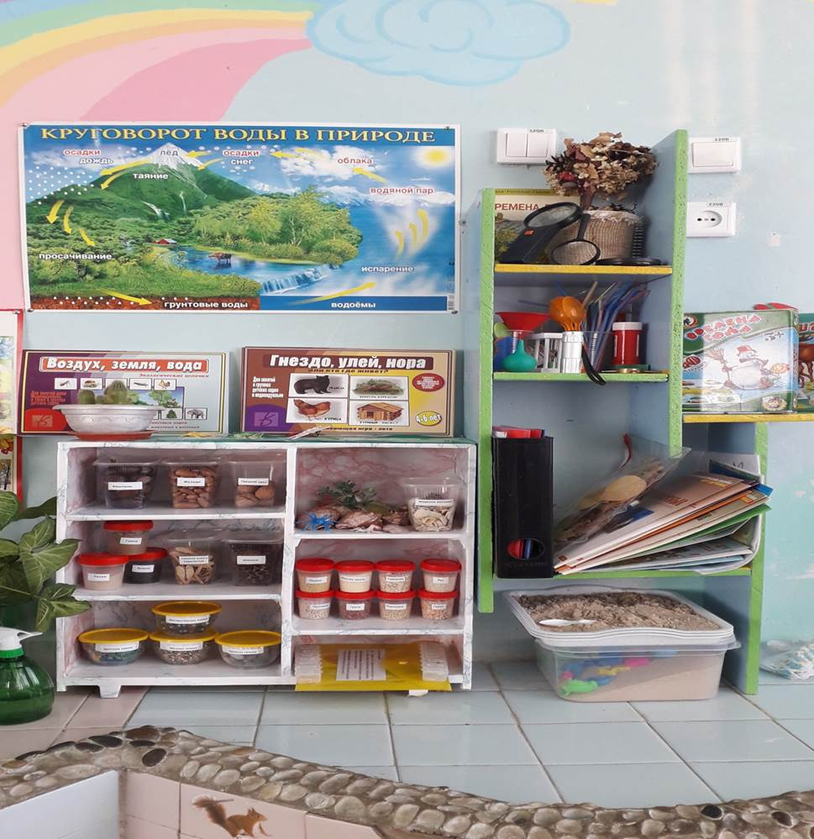
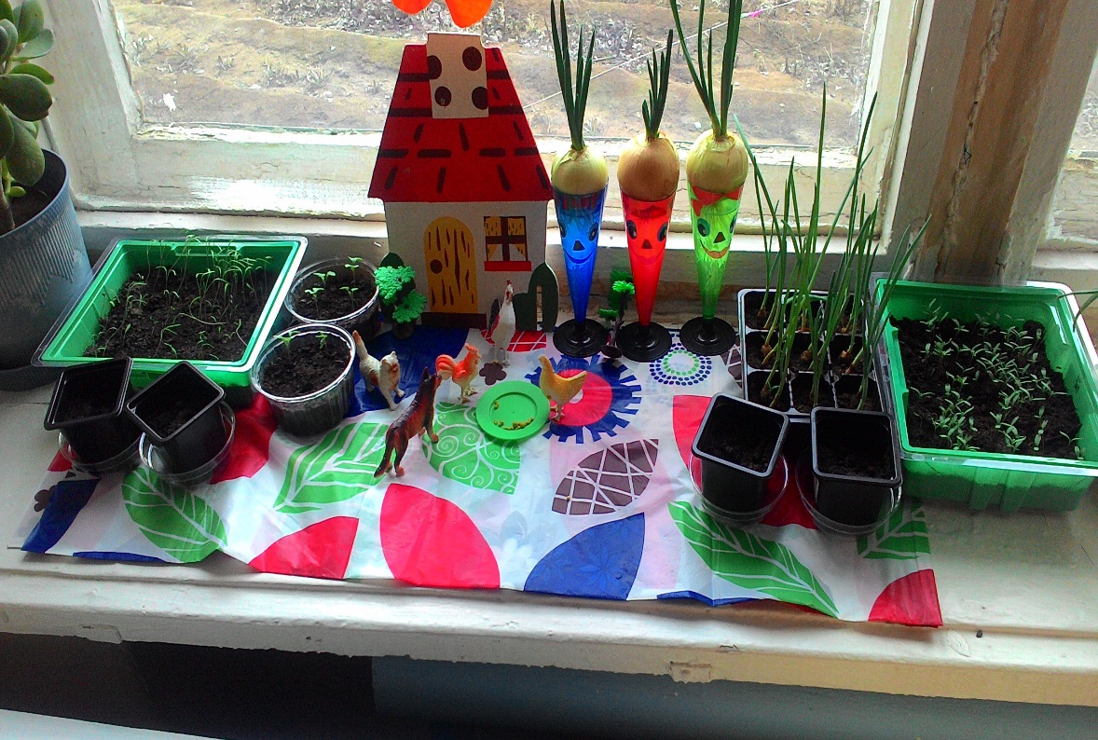
Оптимальные условия для экспериментально-исследовательской деятельности детей
3.Создать в группах уголки, зоны для экспериментирования, где дети могли бы повторить проделанные вместе с воспитателем опыты самостоятельно в свободное время.
4.Использовать уголок природы и огород на окне для долгосрочных наблюдений и опытов с растениями.

Slide 25
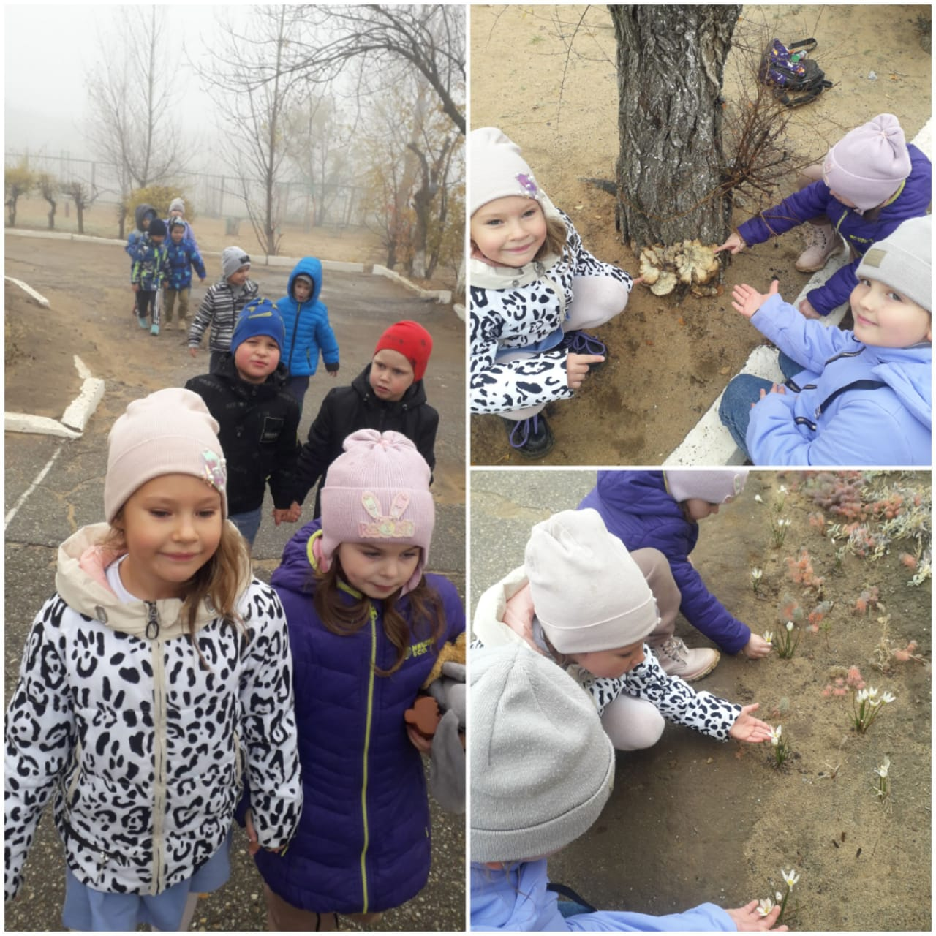
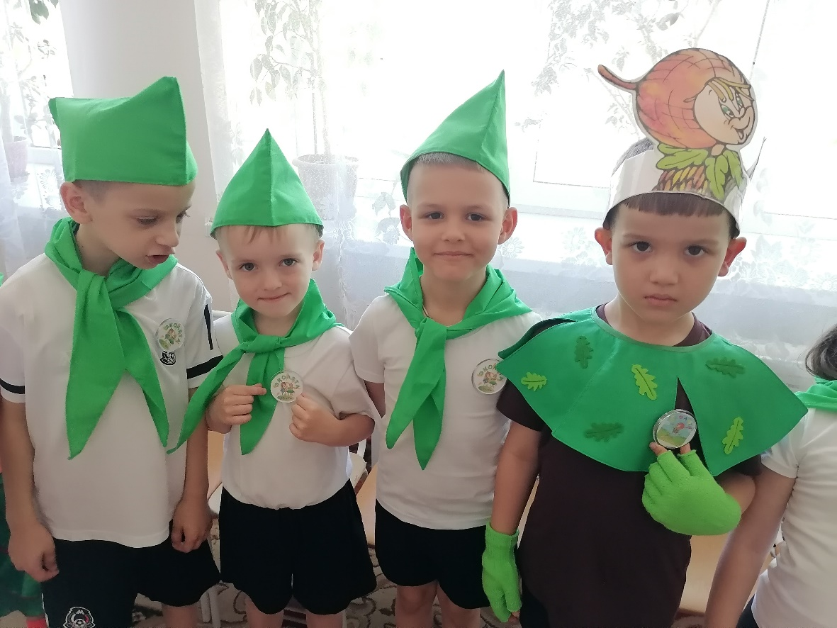
Оптимальные условия для экспериментально-исследовательской деятельности детей
6.Разработать методы стимулирования и поощрения детей – активных исследователей.
5.Научить ребенка наблюдать, замечать изменения, сопоставлять результаты, сравнивать, анализировать, делать выводы и обобщения.

Slide 26
Заключение
Программы реализуемые в ДОУ, предусматривают значительное количество занятий с детьми о растениях, животных, строении Солнечной системы. Но программа расчитана на получение готовых знаний, а не на практическую деятельность детей. Включение методов проектов в реализацию педагогического процесса позволяет нивелировать этот недостаток.
Проектный метод предполагает использование заданий не в готовом виде. Детям даётся возможность размышлять, исследовать, делать выводы, экспериментировать, развивать творческие способности и коммуникативные навыки, что позволяет ему успешно адаптироваться к школьному обучению.

Slide 27
СПАСИБО
за
внимание

